Slide 1
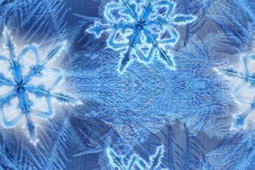

Slide 2

Пусть этот урок
несет нам радость общения,
Наполнит сердца
наши
теплыми чувствами.

Slide 3
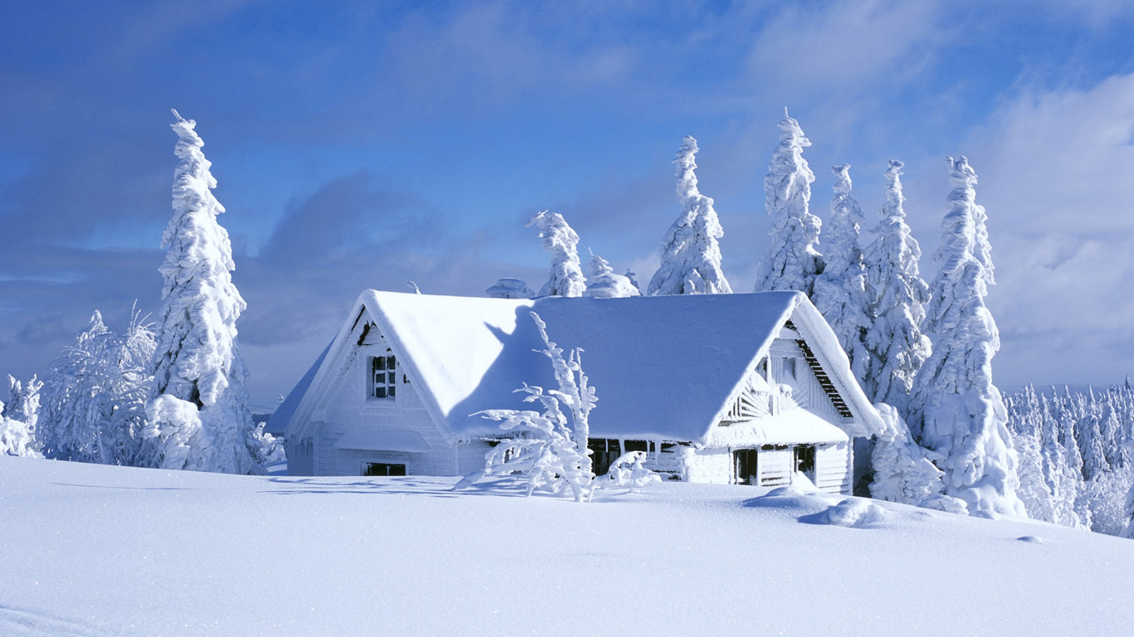
Русская зимушка -зима

Slide 4
Восемнадцатое декабря.
Классная работа.

Slide 5
Родственные
слова

Slide 6
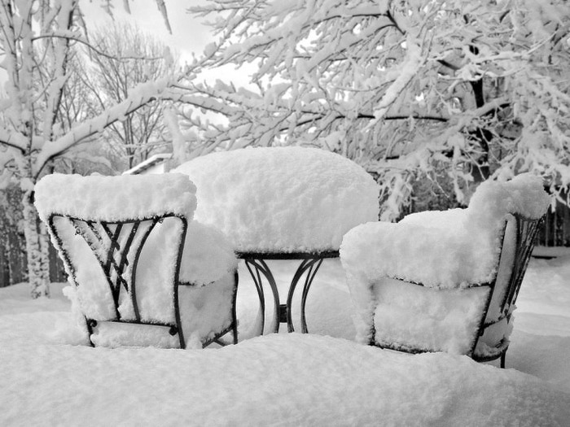
Мм мм ме ма мл ми му

Slide 7
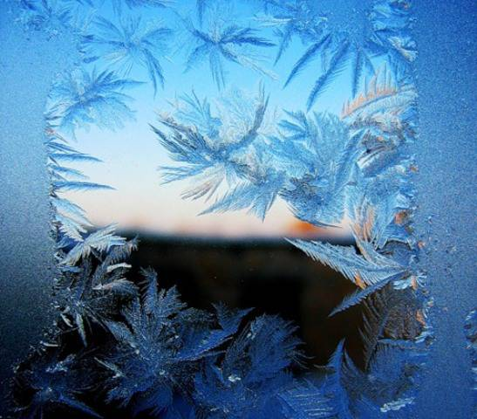
мороз

Slide 8
мороз
морозный
морозит
заморозит

Slide 9
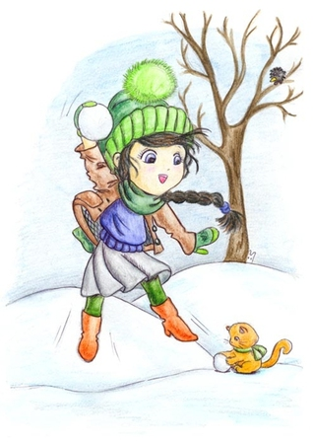

Slide 10
снег
снеговик
Снегурочка

Slide 11
снег | ветерок
снеговик | ветреный
Снегурочка | ветер

Slide 12
снег | ветерок | зима
снеговик | ветреный | зимний
Снегурочка | ветер | зимушка

Slide 13
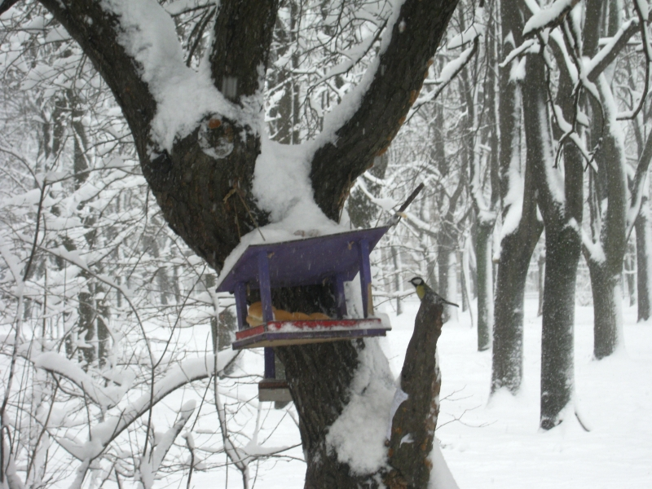
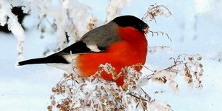
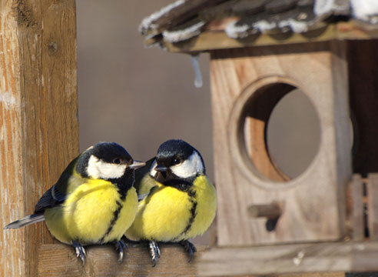
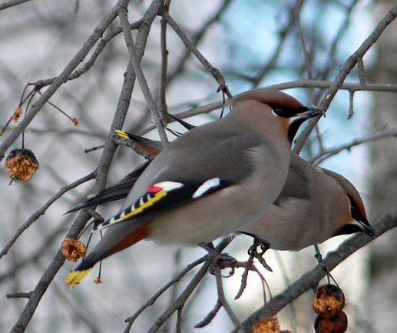

Slide 14
Какие слова можно назвать родственными?

Slide 15
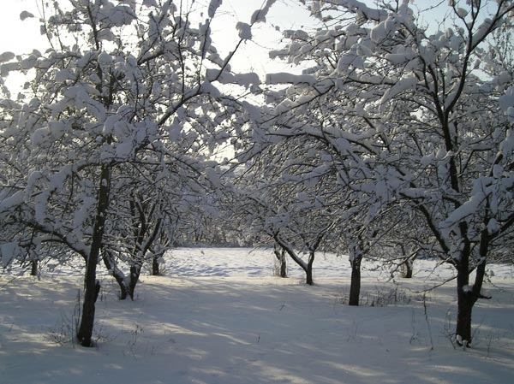
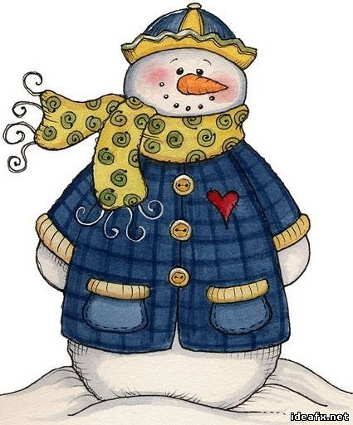

Slide 16
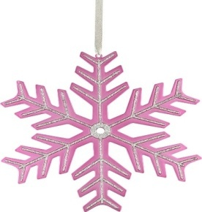


- Я ПОНЯЛ, ЧТО ВСЁ МОГУ…
- У МЕНЯ ВСЕ ПОЛУЧИЛОСЬ……..
- Я БУДУ СТАРАТЬСЯ……..

